Slide 1
jeudi, le deux mai

Slide 2
Travail de cloche
Écrivez une phrase qui commence avec les mots “À moins que”.

Slide 3
jeudi, le deux mai

Slide 4
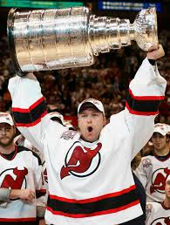
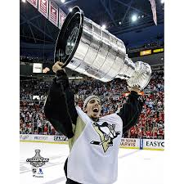
Martin Brodeur of Montreal and Marc-André Fleury of Sorel are the two winningest goalies in NHL history.

Slide 5
examen
unité 7
DEMAIN
vendredi, le trois mai

Slide 6
applaudir un dessin animé je ne crois pas que faire de la musique
faire les musées avant que la poésie la météo à moins que
une séance une représentation le metteur en scène un auteur
un(e) comédien(ne) un(e) tragédien(ne) un humoriste une feuilleton
un réalisateur un tableau la publicité un peintre un poète
peindre une peinture un dramaturge un entr’acte un poème

Slide 7
Write a sentence which uses the “ne explétif.”

Slide 8
This class is going to put on a show! What should be the theme and what should it feature?

Slide 9
No written homework due Friday, May 3
Étudiez!

Slide 10
Billet de sortie
Écrivez une phrase qui parle d’une pomme empoisonnée.

